Slide 1


なぜ日本人は
貯蓄ばかり
するのか？
― 行動経済学から見るお金の心理 ―
Purpose
日本人の貯蓄行動の背景をデータから理解する
「合理的でないお金の判断」を行動経済学の視点で学ぶ
家計や資産形成を考える際の心理的バイアスを知る

Slide 2
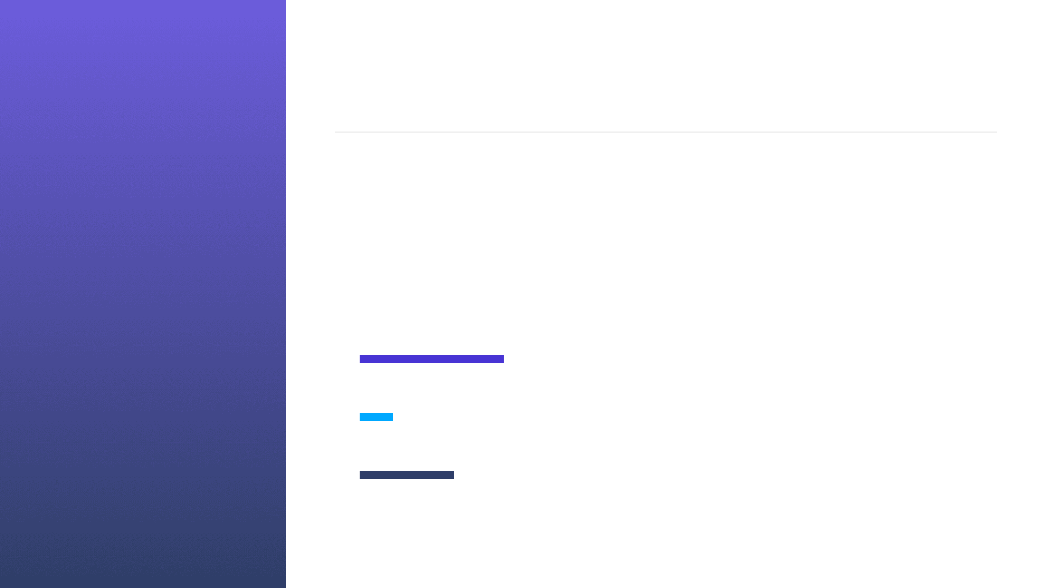

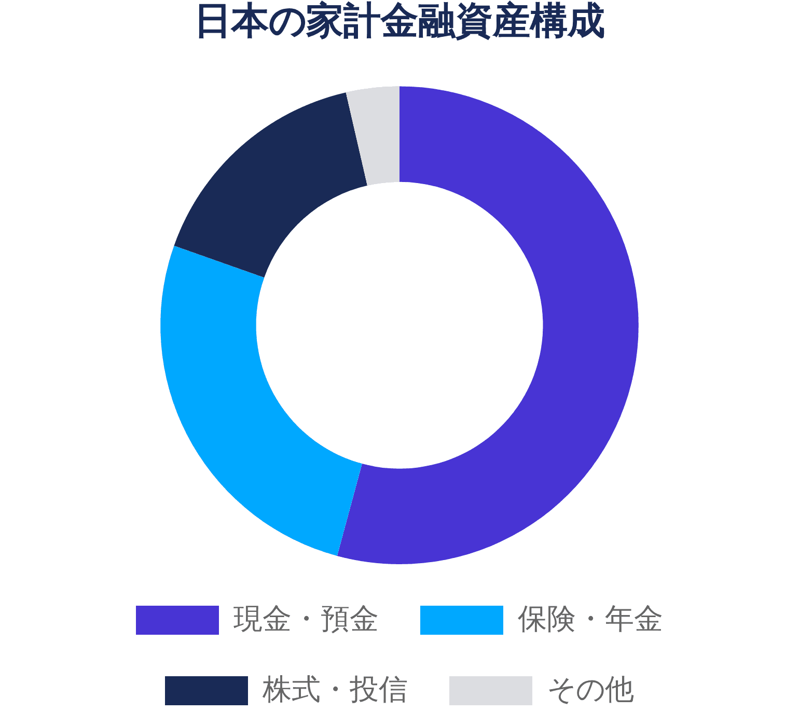



日本人は
本当に
「貯蓄好き」
なのか？
Current Situation
データで見る日本人の家計金融資産
日本の家計資産の構成は、世界的に見ても特異です。
現金・預金が50%以上を占め、投資への配分が極端に低いのが特徴です。
日本
54.2%
米国
12.6%
欧州
35.5%
日本の家計金融資産
2,100兆円
引用元：日本銀行「資金循環統計（2024年）」

Slide 3
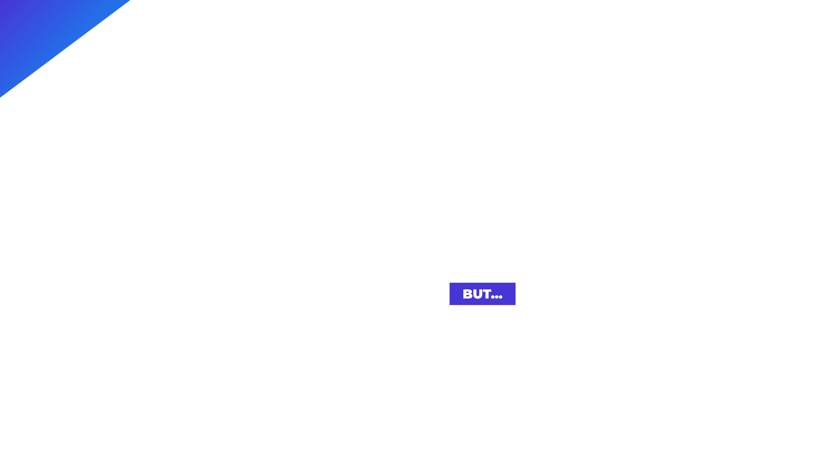




なぜ預金に偏るのか？
常識とされる理由では説明できない預金偏重
よく挙げられる理由
「元本割れが怖い"
「投資は危険そう"
BUT...
これらは経済合理性だけでは
説明できない
「よく分からない"
知識があっても行動しない人が多い。
つまり、情報の問題ではなく
「心理的な特性」が壁になっている。
引用元：金融庁「家計の金融行動に関する世論調査」

Slide 4





行動経済学
とは何か？
人間の非合理的な判断を科学する学問
Definition
人は必ずしも合理的に行動しない。
感情や思い込み（バイアス）が
意思決定に影響するという前提で分析する。
金融分野での活用
貯蓄
投資
消費
引用元：内閣府「行動経済学の政策活用」

Slide 5
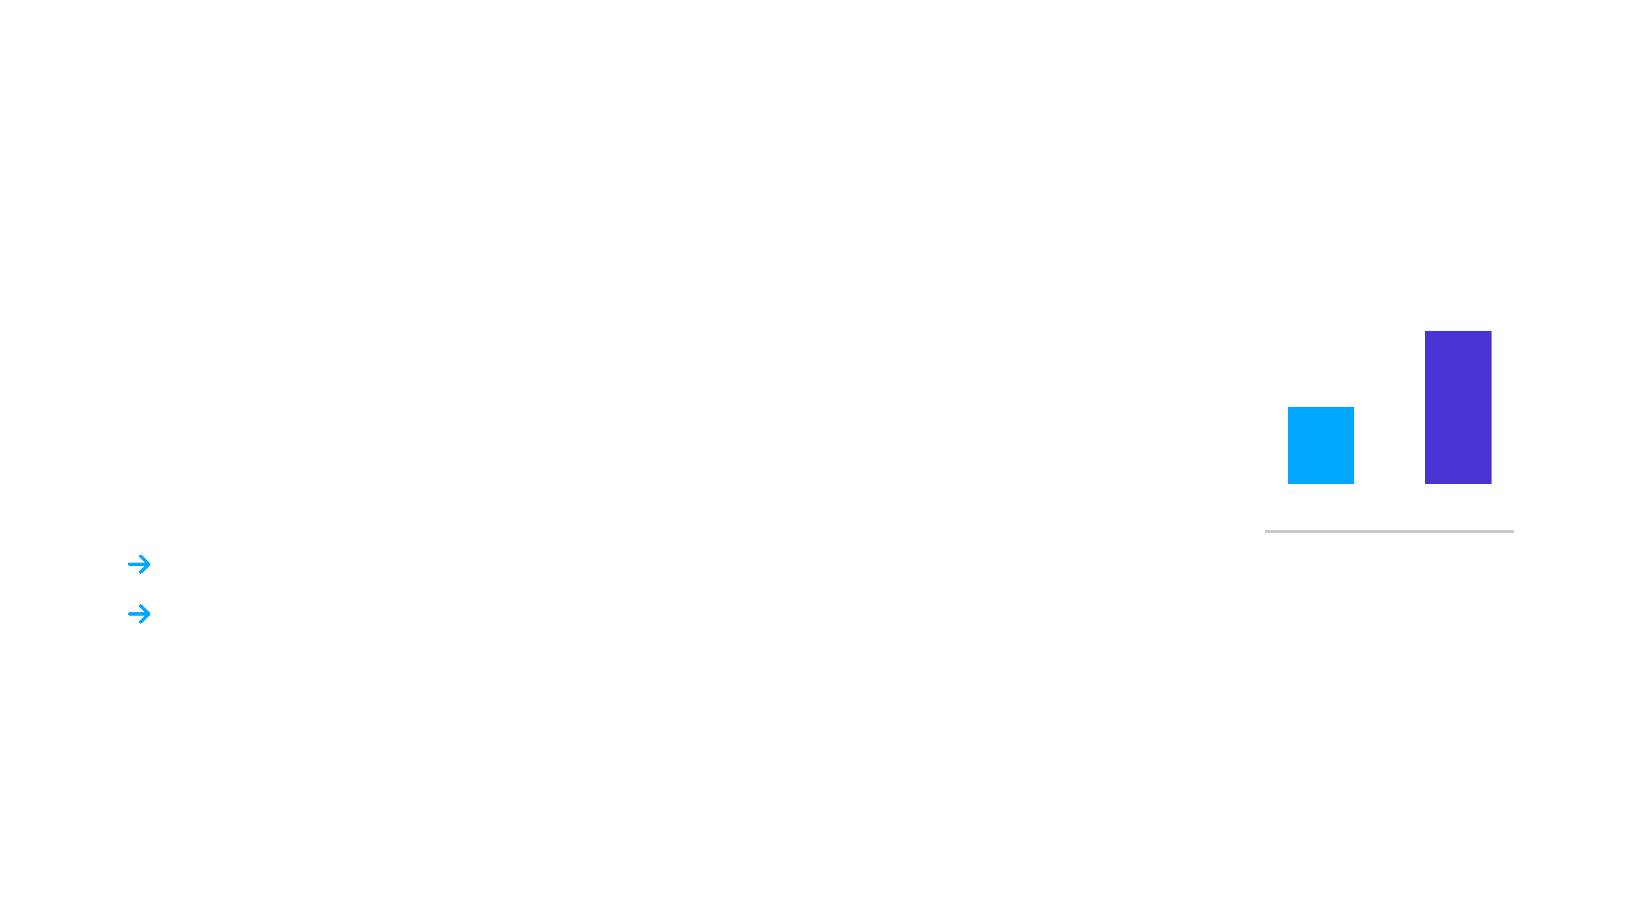
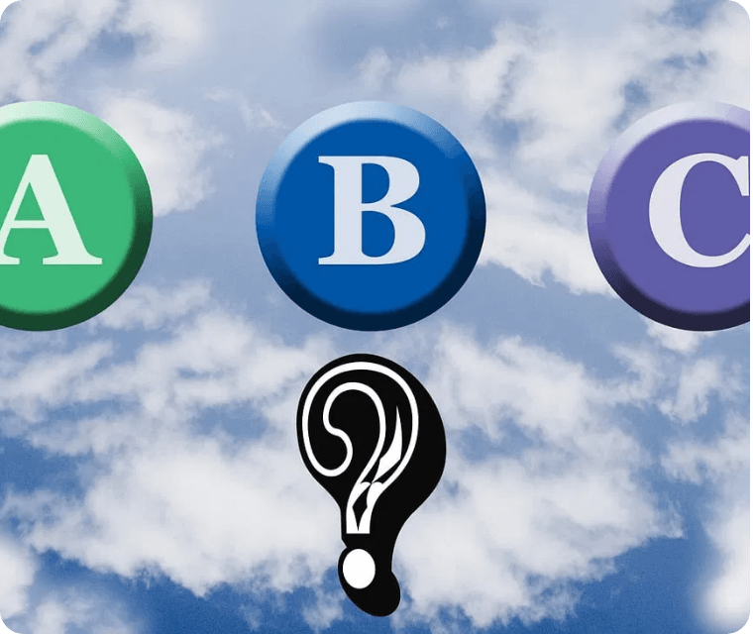
Behavioral Economics 01
引用元：内閣府「行動経済学（損失回避）」
損失回避バイアス
人は「得をする喜び」より
「損をする痛み」を強く感じる
心理的インパクトの比較
2x
1万円を拾った時の嬉しさよりも、1万円を落とした時のショックの方が心理的に大きいという特性です。
1x
投資行動への影響
利益の喜び
損失の痛み

投資で損をする可能性を過大評価する

結果として「何もしない（預金）」を選びやすい

Slide 6

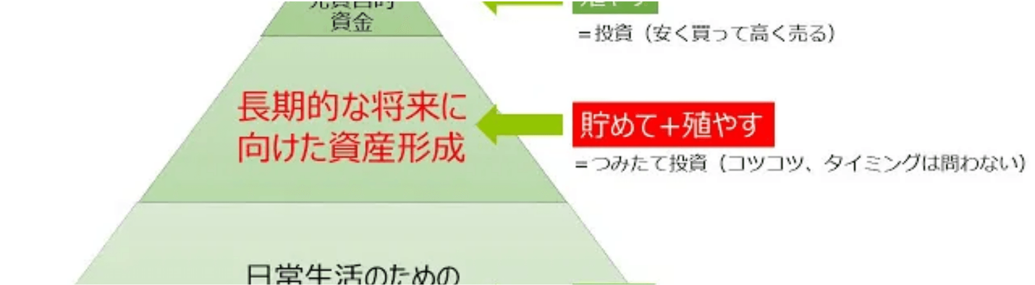

日本人の貯蓄行動②
現状維持バイアス
変化を避ける心理が低金利を容認させる
現状維持バイアスとは
今の状態を変えること自体を
避ける心理的傾向
「銀行預金を続けているから安心」
（変える理由より、変えない理由を探す）
The Hidden Risk
「投資を始めるきっかけがない」
（デフォルトの状態を維持しようとする）
低金利でも行動を変えない結果、
インフレ下で実質価値が下がっても
気づきにくい
（「元本が減らない＝安全」という錯覚）
引用元：金融庁「金融リテラシーと行動バイアス"

Slide 7



Behavioral Economics 03
将来不安バイアス
年金と老後への不安が過度な貯蓄を生む
不安の正体
老後生活に
「不安を感じる」
年金制度への不信
80%
医療・介護費の増加
老後資金不足の恐怖
(内閣府調査)
Impact on Behavior
不安が強まると、「使わない」「減らさない」ことが最優先になる。
結果、現在の生活の質を犠牲にしてでも貯蓄を続けてしまう。
引用元：内閣府「国民生活に関する世論調査"

Slide 8

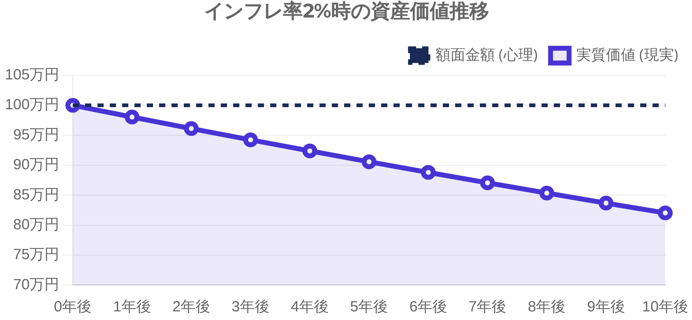
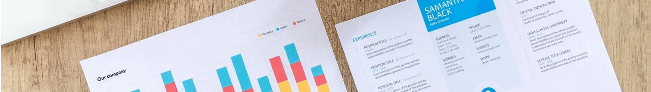

貯蓄は安全か？
心理と現実のズレ：「額面」と「価値」
Psychology (Illusion)
「額面が減らない＝安全」
100万円は10年後も100万円。
数字が変わらないため、
安心感を持ってしまう（貨幣錯覚）。
Reality (Risk)
インフレで価値が目減り
物の値段が上がれば、
同じ金額で買える量は減る。
インフレ率2%が10年続くと...
引用元：日本銀行「物価と実質購買力」、総務省統計局「消費者物価指数"
100
万円
82
万円
相当の実質価値に低下

Slide 9

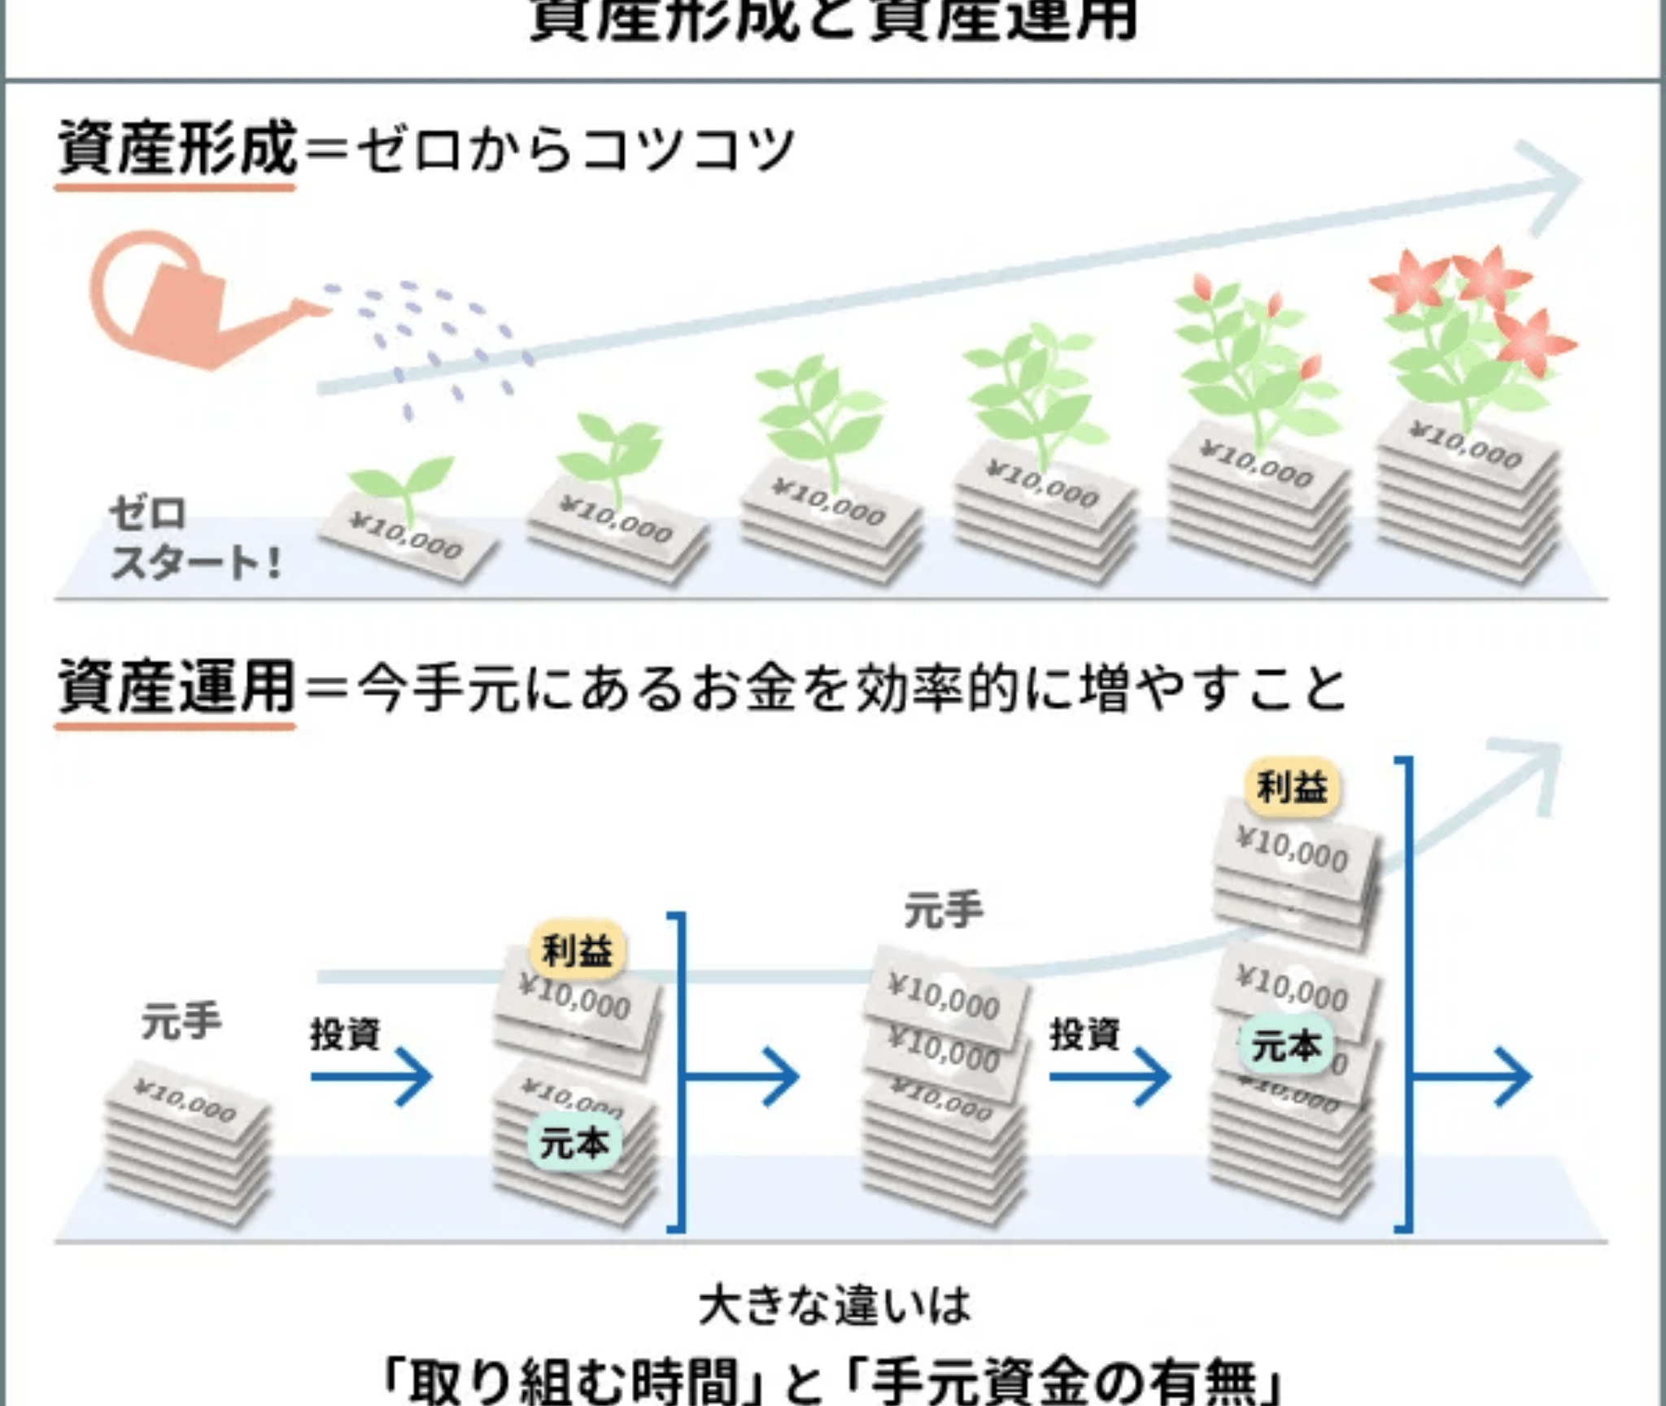



行動経済学から見た
「対処法」
心理バイアスを前提にした行動設計
バイアスを無理に消そうとするのではなく、
「感情に左右されない仕組み」を作ることが重要。
不安をゼロにしようとしない
完全な安心を求めるのではなく、許容できるリスクレベルを設定する。
一気に変えず、小さく始める
Key Strategy
毎月一定額の自動積立で、心理的な抵抗（損失回避）を減らす。
金融庁も推奨する
「長期・積立・分散」は、
行動経済学的にも
最も理にかなった手法です。
「考えなくても続く形」を作る
長期・分散を仕組み化し、現状維持バイアスを味方につける。
引用元：金融庁「長期・積立・分散投資の考え方」

Slide 10
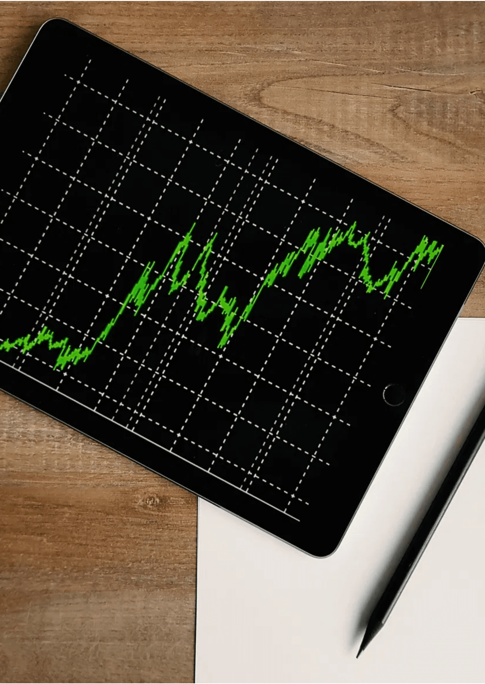



まとめ
心理を理解することが資産形成の第一歩
日本人の貯蓄偏重は「性格」ではなく
「心理バイアス」の結果である。
損失回避・現状維持・将来不安が
合理的な判断を妨げている。
貯蓄自体は悪くないが、偏りすぎは
インフレリスク（実質価値の低下）になる。
心理を理解した上で、
無理のない行動設計（仕組み化）が重要。

